Slide 3
3

Slide 4
Chưa chính xác
Câu 1
Chưa chính xác
400 000
Làm tròn số 330 000 đến hàng trăm nghìn
300 000
Chưa chính xác
Chưa chính xác
200 000

Slide 5
3

Slide 6
Chưa chính xác
Câu 2
Chưa chính xác
250 000
Làm tròn số 280 000 đến hàng trăm nghìn
Chưa chính xác
Chưa chính xác
200 000
300 000

Slide 8
Chưa chính xác
Câu 3
Chưa chính xác
6 800 000
Làm tròn số
6 720 000 đến hàng trăm nghìn
Chưa chính xác
Chưa chính xác
7 000 000
6 700 000

Slide 9
3

Slide 10
GIẢI CỨU THÀNH CÔNG
GIẢI CỨU THÀNH CÔNG

Slide 13
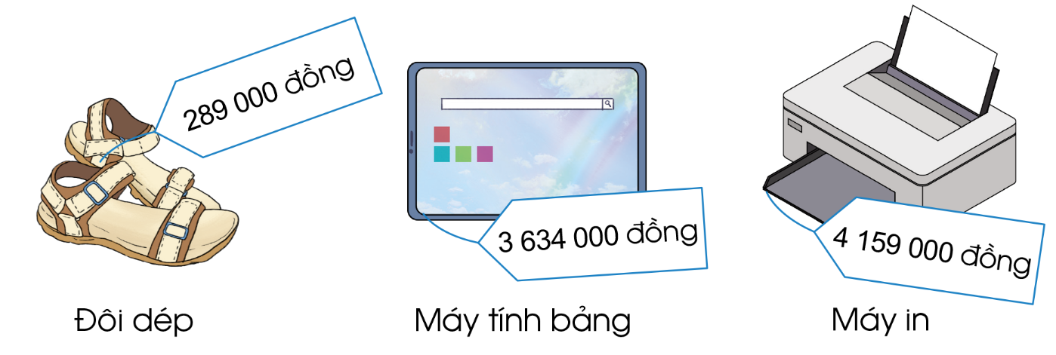
Bài 3:
B
Làm tròn giá bán các mặt hàng sau đến hàng trăm nghìn
300 000
3 600 000
4 200 000

Slide 14
Bài 4:
B
Khoảng cách từ Sao Hỏa đến Mặt Trời khoảng 214 261 742 km.
Bạn Vân Anh nói rằng khoảng cách từ Sao Hỏa đến Mặt Trời khoảng 214 260 000 km. Theo em, Vân Anh đã làm tròn số đến hàng nào?
Ta thấy số bạn đã giữ lại hàng chục nghìn của số 214 261 742
Vậy bạn Vân Anh đã làm tròn số đến hàng chục nghìn.

Slide 15
Bài 5:
B
Viết một số có nhiều chữ số rồi đố bạn làm tròn số đó đến hàng trăm, hàng nghìn, hàng chục nghìn, hàng trăm nghìn.

Slide 17
B
Chia sẻ những gì em đã học được sau tiết học.

Slide 18
B

